Slide 1
PEFC
Magyarországon
Magyar Erdőtanúsítási Rendszer

Slide 2
PEFC a világban
A legnagyobb erdőtanúsítás

Slide 3
Piaci kereslet Fogyasztók elvárják a védjegyeket
Szeretné, ha a termékeken lennének védjegyek?
Source: PEFC/GfK Global Consumer Survey (Nov 2014)

Slide 4
Piaci kereslet Bizalom a védjegyekben és azok elvárása
Átlag
3,4
(AFS / CERFLOR / CFCC / SFI)
megbízható számomra
megbízható számomra
3,3
Forrás: PEFC/GfK Global Consumer Survey (Nov 2014)

Slide 5
Erdőtanúsítás a világban
Ipari fafeldolgozás 28%-a tanúsított | Tanúsított erdők 60% PEFC tanúsított | Világ erdeinek 10%-a tanúsított (UNECE/FAO 2013)

Slide 6
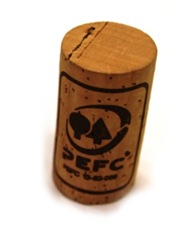
PEFC Másként mint mások…
Európából vált világméretűvé
Kifejezetten segíti a kisterületű erdőgazdálkodás részvételét
Nemzetközi egyezmények elveire alapul, de alkalmazkodik a helyi viszonyokhoz
A tanúsítási és akkreditálási eljárásokban az ISO és IAF ajánlásokat követi
Nyílt eljárásokban készül és működik
Teljes függetlenséget garantál a rendszer kidolgozása, akkreditálása és tanúsítása között
Elérhető költségek

Slide 7
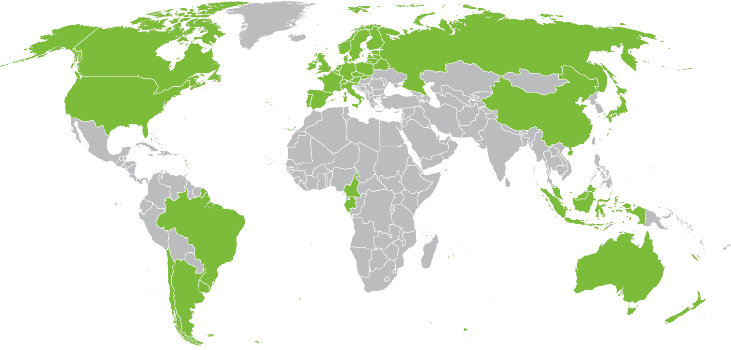
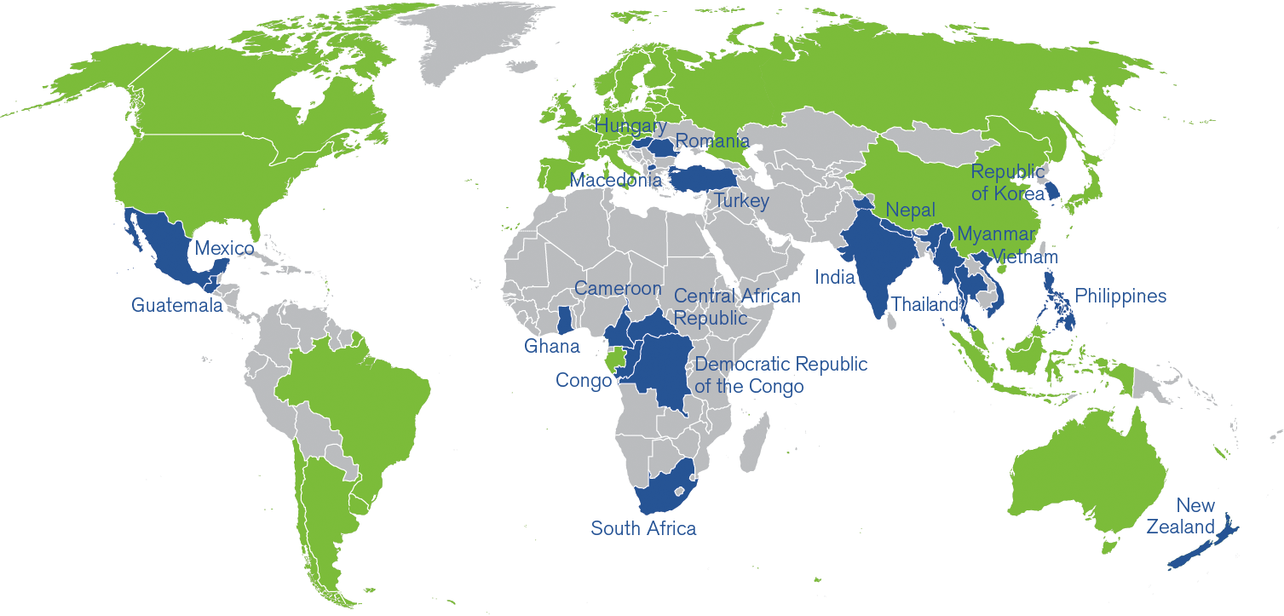
PEFC Erdőtanúsítással rendelkező és a kidolgozást végző országok

Slide 8
PEFC Tanúsított Erdőterületek Több, mint negyedmilliárd hektár

Slide 9
PEFC Felügyeleti Lánc >10,000 tanúsítvány és >16,000 vállalkozás

Slide 10
PEFC itthon
milyen? mennyiért? mikor?

Slide 11
Tanúsítás
Nemzetközi Szervezet
(PEFC International)
Magyar Erdőtanúsítási Rendszer Nonprofit Kft. Nemzeti Irányító Testület
szabvány kidolgozás
tanúsító szervezetek elismerése
rendszeradminisztráció
Akkreditáló testület
Független Tanúsító
Szervezet
tanúsítja a szabványnak való megfelelést
akkreditálja a tanúsítási alkalmasságot
Erdőgazdálkodói csoport
belső ellenőrzéseket hajt végre
Erdőgazdálkodók

Slide 12
Magyar Erdőtanúsítási Rendszer NP Kft
Legfőbb döntéshozó szerve a MER Tanács
Állami erdőgazdálkodók képviseletében:
Bakonyerdő Zrt
Magán erdőgazdálkodók
Magán Erdőtulajdonosok és Gazdálkodók Országos Szövetsége
Közigazgatás
folyamatban
Oktató és kutató intézmények
Nyugat-magyarországi Egyetem EMK EVGI
Faipari kereskedelmi szektor
Fagazdasági Országos Szakmai Szövetség
Környezetvédelmi civil szervezetek és civil társadalom
Kerekerdő Alapítvány

Slide 13
Erdőgazdálkodói csoport
Képviseli az erdőgazdálkodókat
Belső ellenőrzési rendszert működtet
Adatokat szolgáltat
Segíti a tagok megfelelését jogszabályváltozások követésével, információkkal, formanyomtatványokkal, testre szabható dokumentumokkal és szabályzatokkal
Tagja lehet bármely erdőgazdálkodó
Tagdíjat szed
Fizeti a tanúsítás díját

Slide 14
Erdőtanúsítás elvei
Megfelelés a nemzetközi elvárásoknak
5 évente felülvizsgálat
Folyamatos fejlesztés, de nem kell mindig egy lépéssel a valóság előtt járni
Erdő, szabad rendelkezésű erdő, fásítás és ipari ültetvények kezelése
Eltérő természetességi állapotú erdők kezelése
Eltérő méretű és típusú erdőgazdálkodók kezelése, valamint a csoport és a gazdálkodó szétválasztása

Slide 15
Erdőtanúsítás követelményei
Jogszabályok ésszerű beültetése
nem lehet csak a jogszabályokra hivatkozni
ésszerűen igazodni kell a meglevő elvárásokhoz
A lehetséges mértékig világos és auditálható követelmények
Egyensúly a dokumentációs és a terepi ellenőrzések között
Országosan egységesen teljesülő követelményeket nem kell minden erdőgazdálkodónál ellenőrizni

Slide 16
Erdőtanúsítás témakörei
1. Erdőgazdálkodói csoport | 5
2. Erdőtervezés | 18
3. Erdőgazdálkodó szervezeti működése és az erdőgazdálk. irányítása | 18
4. Erdősítés és az erdőterület megőrzése | 16
5. Erdőnevelés | 15
6. Fahasználat és fakitermelési technológia | 10
7. Nem-fa erdei termékek hasznosítása | 4
8. Erdővédelem, az erdők védelmi funkciója és a védet erdők | 16
9. Növényvédelem és tápanyag utánpótlás | 7
10. Vadgazdálkodás | 4
11. Közjólét és társadalmi kapcsolatok | 13
Összesen: | 126

Slide 17
Erdőtanúsítási követelmények
Erdőgazdálkodótól független (erdőtervezés és erdőgazdálkodói csoport) Csoportos erdőtanúsítás esetén az erdőgazdálkodói csoport legalább éves gyakorisággal segíti tagjait a jogszabályi változások követésében. Az erdőtervezés során megfelelő módszerrel megállapítják a kitermelhető famennyiséget. | 25
Erdőtervvel teljesíthető Az erdőgazdálkodó nyilvántartja a távlati célállományt, a vágáskort és a kitermelhető famennyiséget. | 3
Erdőtörvény szabályozza Véghasználat erdőterv által meghatározott vágáskor előtt indokolatlanul nem történik. Az erdőterületet gyalogos látogatók elől nem zárja le, kivéve, ha azt az erdőgazdálkodási munkákkal kapcsolatos biztonsági megfontolások vagy más méltányolható ok indokolják. | 43

Slide 18
Erdőtanúsítási követelmények
Egyéb jogszabály szabályozza Az erdőgazdálkodó a növényvédő szer vagy műtrágya használatát dokumentálja. Az erdőgazdálkodó a szervezet számára előírt pénzügyi beszámolót elkészíti. | 17
Általános gyakorlatnak megfelel Az erdőgazdálkodó az erdők védelme érdekében nyilvántartással rendelkezik az erdőkben előforduló fokozottan védett élőlények populációiról, és amennyiben rendelkezésre áll, felhasználja a védett és veszélyeztetett fajok védelmére és populációnak növelésére vonatkozó fenntartási, vagy kezelési terveket. Fakitermelés többszintű irányítási struktúra esetén vágásszervezési terv alapján zajlik. | 27

Slide 19
Erdőtanúsítási követelmények
Ritkán előforduló esetre vonatkozik Nem-fa erdei termékek kereskedelmi célú hasznosítása esetén a hasznosított nem-fa erdei termékek állományát rendszeresen felmérik. Nem-fa erdei termékek kereskedelmi célú hasznosítása esetén állomány csökkenés észlelésekor hasznosítási tervet készítenek, amely tartalmazza a mellékhaszonvétel hatásának értékelését az erdő tápanyag egyensúlyára. Az alkalmazott erdősítési technológiák nem okoznak szikesedést az esetleges öntözés révén. Az erdőgazdálkodó az erdőterületén tápanyag utánpótlást csak tápanyag utánpótlási terv alapján végez. Közjóléti rendeltetésű erdőkben szükség esetén intézkedéseket tesz az erdőlátogatók egészségi és baleseti kockázatainak csökkentésére. | 5

Slide 20
Erdőtanúsítási követelmények
Kakukktojások A természetes és természetszerű erdőkben meghagyják a földön fekvő és a legalább 5 éve lábon álló száradékfát, ha ez az erdő felújíthatóságát, látogathatóságát és az erdő egészségi állapotát nem veszélyezteti. A természetes erdei vízfolyások és források, valamint nyílt vízfelületek környezetében végzett fakitermelések esetén a partvonaltól számított legalább egy famagasságnyi védősávot visszahagynak az erdőfelújítás befejezéséig, amennyiben azt a terepviszonyok és más körülmények indokolják. Az erdőgazdálkodó által fenntartott erdészeti feltáró hálózat műszaki állapota megfelel a kíméletes faanyagmozgatás feltételeinek A vizek védelem érdekében az erdőgazdálkodó megőrzi a vízfolyások természetes jellegét Az erdőgazdálkodó az erdőterületén növényvédelmi tevékenysége során előnyben részesíti az erdőművelési megelőző és a biológiai eljárásokat.

Slide 21
Erdőtanúsítási követelmények ellenőrzési forrásai
Fenntarthatósági értékelés | 36
Irat ellenőrzés | 53
Terepi bejárás | 27
Egyéb | 10
Összesen | 126

Slide 22
Működés pénzügyi háttere
Nemzetközi kötelezettségek
- „előfizetési díj” 5,2 mFt
- „fejlesztési díj” 2,3 mFt
Szabvány fenntartása
- titkárság és adminisztráció 6,0 mFt
- szabvány felülvizsgálata 1,5 mFt
Erdőgazdálkodói csoport működése
- titkárság és adminisztráció 3,0 mFt
- belső ellenőrzések 3,0 mFt
- auditálás 6,0 mFt
Teljes rendszer működése: 27 mFt – 7 mFt => 20 Ft/ha

Slide 23
Külföldi példák
Németország: 48 Ft/ha
Szlovénia: 35 Ft/ha
Szlovákia: 27 Ft/ha,
Csehország: 24 Ft/ha
Ausztria: 0 Ft/ha

Slide 24
Felügyeleti lánc tanúsítás díja (CoC)
Árbevétel (millió Ft) | díj (millió Ft)
500 alatt | 0,05
500 – 5 000 | 0,15
5 000 – 10 000 | 0,25
10 000 – 25 000 | 0,35
25 000 – 50 000 | 0,45
50 000 – 100 000 | 0,55
100 000 – 200 000 | 0,65
200,000 felett | 0,75
~0,75 – 1,0 mFt/év audit díj

Slide 25
Mikor?
Magyar Erdőtanúsítási Rendszer Nonprofit Kft
2016. januárban taggá vált
2016. júliustól teljesjogú képviselő
Magyar Erdőtanúsítási Rendszer Tanács
erdőgazdálkodási szabvány terepi tesztelése befejeződött
jelentkezés befogadási eljárásra
2016. április 27-29. PEFC Members Meeting
akkreditációs program kezdeményezése

Slide 26
Köszönöm a figyelmet!

Slide 27
Supply Availability
PEFC – the World’s Largest Forest Certification System

